Slide 1
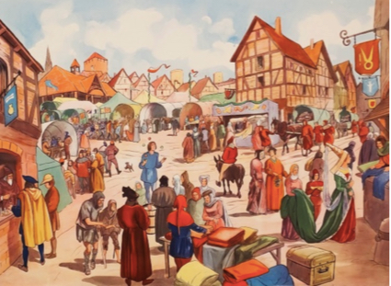
Podstawy marketingu
dr Krzysztof Koźmiński
Wydział Prawa i Administracji
Uniwersytetu Warszawskiego

Slide 2
Wykład III Wybrane zagadnienia i problemy

Slide 3
Badania marketingowe
„Wielkie przedsiębiorstwa amerykańskie wiedzą prawie wszystko o swoich klientach. Dowiadują się o nich rzeczy, których oni sami nie są świadomi. I nie wynika to ze zwykłej ciekawości, ale z tego, że wiedza o potencjalnym konsumencie to podstawa efektywnego marketingu”
P. Kotler, Marketing narodów, Kraków 1999 r., s. 54.
„zbiór technik i zasad systematycznego gromadzenia, zapisywania, analizowania i interpretowania informacji, które ułatwiają podejmowanie decyzji marketingowych”
Parasuraman, Marketing Research, Cambridge-Mass.1986 r., s. 5.

Slide 4
„Główny nacisk w badaniach typu poszukiwawczego kładzie się na wykrycie przyczyn istniejącego stanu rzeczy oraz na znalezienie nowych pomysłów (…) Badania typu opisowego służą zwykle określeniu prawdopodobieństwa lub częstotliwości występowania pewnych zjawisk rynkowych”
J. Schroeder, Badania Marketingowe Rynków Zagranicznych, Poznań 1997, s. 12.
„Badania marketingowe wiążą daną organizację z jej rynkowym otoczeniem. Organizacja ta produkuje badania, gromadzi, analizuje i interpretuje dane, aby pomóc kierownictwu w zrozumieniu otoczenia zidentyfikowaniu problemów i sprzyjających sytuacji oraz w rozwoju i przeprowadzeniu działań na określonych rynkach (…) Badania marketingowe pomagają w ustaleniu celów, poznawaniu istniejącego stanu rzeczy oraz w wyszukiwaniu sprzyjających okoliczności. Przykładami istniejącego stanu rzeczy może być: spadający udział w rynku, wzrost aktywności promocyjnej konkurenta czy przygotowanie nowego produktu przez konkurenta”
S. Kaczmarczyk, Badania marketingowe. Metody i techniki, Warszawa 2003, s. 15 i n.

Slide 5
Badania marketingowe ≠ badania rynku
„Badania marketingowe w znacznym stopniu są tożsame z badaniami rynku (market reaserch). O ile jednak te pierwsze nastawione są przede wszystkim na konsumenta, z ukierunkowaniem stricte użytkowym, o tyle te drugie - na rozpoznawanie mechanizmu rynkowego jako takiego, jego struktury, stanu rozwoju itp.”
M. Zajączkowski, Marketing Współczesny, Szczecin 2001 r., s. 229.
„…kompleks działań obejmujący gromadzenie i analizowanie informacji o rynku i zachowaniu się konsumentów oraz innych odbiorców, a także o środkach taktyki i strategii marketingowej oraz rezultatach ich stosowania. Należą do nich głównie badania reklamy produktu, rynku i sprzedaży. Pojęcie badania marketingowe jest więc znacznie szersze niż pojęcie badanie rynku”
J. Penc, Leksykon biznesu, Warszawa 1997 r., s. 37.
* Badania marketingowe przypominając nieco ocenę skutków regulacji projektów legislacyjnych

Slide 6
„W celu zatamowania odpływu wiernych wiele brytyjskich grup kościelnych poszukuje bardziej efektywnych sposobów przyciągnięcia członków i utrzymania wsparcia finansowego. Coraz szerzej, mimo pojawiających się kontrowersji, kaznodzieje wykorzystują prasę, telewizję i radio do reklamowania szerokiej publiczności zasad religii. Prowadzą oni również badania marketingowe, aby lepiej zrozumieć potrzeby członków i zgodnie z nimi przeprojektować swą „ofertę usługową". Niektóre grupy wiernych uruchomiły nawet własne stacje radiowe i telewizyjne. Wiadomo, że Watykan wyznaczył agencję reklamową Saatchi & Saatchi do prowadzenia kampanii telewizyjnej wartej 2,5 min GBP”
M. Wroe, Ministries, Mission and Markety, „Marketing Business" 1993, October, s. 8-11.

Slide 7
PRZYKŁAD:
„Qantas, australijskie międzynarodowe linie lotnicze, oczekiwały rynkowej bonanzy. Basen Pacyfiku to obszar, na którym znajdują się jedne z najszybciej rozwijających się gospodarek świata: Australia, Chiny i Japonia oraz „wschodnie tygrysy”: Hongkong, Malezja, Singapur, Korea Płd., Tajwan i Tajlandia. Tempo wzrostu przelotów powietrznych na tym obszarze daleko przekraczało średnie światowe. Prognozy dla branży wskazywały, że rynek podróży lotniczych będzie rósł o 10-14% rocznie. Tak gwałtowny wzrost stanowi sporą szansę dla Qantas i innych linii lotniczych obsługujących kraje Basenu Pacyfiku (…) firma musi po pierwsze trafnie go przewidywać, a po drugie przygotować się do wyjścia mu naprzeciw. Popyt na przeloty samolotowe ma kilka wymiarów. Należy prognozować liczbę i strukturę demograficzną podróżujących, a także kierunki i czas podróży. Przewidywania muszą dotyczyć zarówno ogólnego popytu, jak i popytu w obrębie każdego specyficznego rynku, który zamierza się obsługiwać. Qantas musi szacować, jak dużą część rynku może opanować przy zastosowaniu odmiennych strategii marketingowych i wobec zaistnienia różnych warunków konkurencyjnych. Co więcej, popyt powinien być prognozowany nie tylko na najbliższy rok, ale i na następne dwa, pięć lub więcej lat.”
P. Kotler, G. Armstrong, J. Saunders, V. Wong, Marketing – podręcznik europejski, Warszawa 2002.

Slide 8
PRZYKŁAD:
„Proces prognozowania popytu na przeloty powietrzne komplikuje to, że wiele czynników wpływa na jego rozmiary. Konieczne jest przewidywanie zmian w ogólnoświatowych i lokalnych warunkach ekonomicznych, trendach demograficznych i tempie wzrostu populacji, sytuacji politycznej, postępie technologicznym, aktywności konkurentów oraz innych czynnikach pozostających poza kontrolą firmy. Popyt może ulegać szybkim i radykalnym zmianom (…)
Wśród wielu ważnych decyzji, które musi podjąć Qantas, być może najważniejszą jest właśnie ta dotycząca zakupu samolotów. Linie na pewno potrzebują nowych maszyn, ale ilu? Biorąc pod uwagę, że cena zakupu jednego nowego Boeinga 747-400 to ok. 200 min dolarów australijskich, zamówienie choćby o kilka maszyn za dużo może firmę wiele kosztować. Z kolei, jeśli Qantas zakupi zbyt małą liczbę samolotów, istnieje kilka krótkookresowych rozwiązań (okres oczekiwania na dostawę nowej maszyny wynosi zwykle ok. dwóch lat). Przeszacowanie popytu nawet o kilka procent mogłoby doprowadzić do kosztownego nadmiaru zdolności przewozowych. Natomiast jego nie-doszacowanie mogłoby spowodować utratę szansy rynkowej oraz wywołać niezadowolenie klientów zamierzających skorzystać z usług linii Qantas, a w długim okresie pogorszyć wizerunek firmy i jej wyniki sprzedażowe”.
P. Kotler, G. Armstrong, J. Saunders, V. Wong, Marketing – podręcznik europejski, Warszawa 2002.

Slide 9
Audyt otoczenia marketingowego
MAKROOTOCZENIE
1. Demograficzne. Jakie główne trendy demograficzne stwarzają zagrożenia i szansę dla naszej firny?
2. Gospodarcze. Jakie wydarzenia w dziedzinie dochodów, cen, oszczędności i kredytów będą miały wpływ na firmę?
3. Przyrodnicze. Jaki jest pogląd na koszt i dostępność zasobów naturalnych oraz energii? Czy firma jest odpowiedzialna
ekologicznie?
4. Techniczne. Jakie zachodzą zmiany technologiczne? Jaka jest pozycja firmy w dziedzinie technologii?
5. Polityczne. Jakie obecne i proponowane przepisy wpłyną na strategię firmy?
6. Kulturowe. Jaka jest postawa opinii publicznej wobec działalności firmy i jej produktów? Jakie zmiany stylu życia konsumentów
mogą mieć na to wpływ?
OTOCZENIE ZADANIA
1. Rynki. Co się dzieje z wielkością rynku, jego wzrostem, rozkładem geograficznym i dochodowością? Jakie są główne segmenty
rynku?
2. Klienci. Jak klienci oceniają firmę pod względem jakości produktu, obsługi i cen? W jaki sposób podejmują decyzje nabywcze?
3. Konkurenci. Kim są główni konkurenci? Jakie są ich strategie, udziały w rynku oraz silne i słabe strony?
4. Kanały. Z jakich głównych kanałów korzysta firma podczas dystrybucji produktów do konsumenta? Jak sprawne są te kanały?
5. Dostawcy. Jakie trendy mają wpływ na dostawców? Jaki jest pogląd na dostępność kluczowych środków produkcji?
6. Inne podmioty rynkowe. Jakie kluczowe grupy podmiotów rynkowych stwarzają problemy lub dają szansę? Jak firma powinna się
do nich odnosić?
AUDYT STRATEGII MARKETINGOWEJ
1. Misja. Czy misja jest jasno sformułowana i zorientowana rynkowo?
2. Cele. Czy firma postawiła sobie jasne cele mogące pokierować planowaniem marketingowym i wydajnością? Czy te cele pasują do
silnych i słabych stron firmy?
3. Strategia. Czy firma dysponuje solidną strategią marketingową pozwalającą na osiągnięcie celów?
4. Preliminarze finansowe. Czy firma zaplanowała odpowiednie zasoby dla poszczególnych segmentów, produktów, terytoriów i
elementów marketingu-mix?
P. Kotler, G. Armstrong, J. Saunders, V. Wong, Marketing – podręcznik europejski, Warszawa 2002.

Slide 10
Badania marketingowe
ZBIERANE DANE:
- PIERWOTNE
(dane pozyskiwane i gromadzone oryginalnie, po raz pierwszy, nie były do tej pory dostępne…)
pozyskiwanie ich jest drogie i wymaga nakładu pracy, opracowania metodologii itp.
pozyskanie ich wymaga organizacji całego procesu badawczego
pozwalają na dobór koncepcji i metody badań oraz taką organizację tego procesu, by uzyskać dokładnie odpowiedzi na zadawane pytania
- WTÓRNE
(dane już pozyskane i zgromadzone przez kogoś innego)
są dostępne w oficjalnych publikacjach organów władzy publicznej, stanowią efekt już przeprowadzonych badań, prezentują np. roczne statystyki, biuletyny statystyczne, publicznie dostępne wyniki badań społecznych
tanie (nie trzeba inwestować w proces ich pozyskiwania), ale niekonieczne dostarczają precyzyjnych odpowiedzi na konkretne pytania stawiane przez podmiot przygotowujący strategię marketingową
są dostępne dzięki m.in. bibliotekom, publikacjom, stronom internetowym itp.

Slide 11
Metody
ANKIETA
- anonimowy kwestionariusz (badania ilościowe)
- wywiad pogłębiony (badania jakościowe)
OBSERWACJE
np. obserwacja zachowań klientów w trakcie targów, promocji, wizyty w supermarkecie, wystaw towarowych, reakcji na reklamę
EKSPERYMENT
(symulacja w warunkach zbliżonych do normalnych)
AUDYT
wewnętrzny (badanie sytuacji konkretnego przedsiębiorcy z uwzględnieniem personelu, metod zarządzania, procedur decyzyjnych itp.)
zewnętrzny (badania makroekonomiczne: cen, postaw, sytuacji w branży itp.)
strategiczny (wewnętrzny + zewnętrzny)

Slide 12
Dokumentacja wewnętrzna
sprawozdania finansowe
plany produkcji
raporty
opinie i skargi klientów itp..
„Sieć sklepów Office World przyznaje swoim klientom przy ich pierwszym zakupie w punkcie sprzedaży, należącym do sieci, darmową kartę członkowską. Upoważnia ona do zakupu niektórych artykułów po obniżonych cenach, a jednocześnie jest dobrym źródłem informacji dla firmy, pozwalając na rejestrację każdego zakupu klienta. Firma dowiaduje się w ten sposób co, kiedy i gdzie zostało kupione przez danego klienta, uzyskuje możliwość oceny efektywności swojej promocji, a także może „śledzić" nabywców, którzy przenoszą się do innych sklepów, i utrzymywać z nimi kontakt”
P. Kotler, G. Armstrong, J. Saunders, V. Wong, Marketing – podręcznik europejski, Warszawa 2002, s. 145.

Slide 13
PRZYKŁAD: „Przy wprowadzaniu każdego nowego scenariusza, producenci LEGO tworzą film na kształt serialu, który emitowany jest w telewizji kablowej i finalnie na stronie LEGO. Ostatnio LEGO wypuściło serię LEGO CHIMA z nową kreskówką w oparciu o współpracę z Cartoon Network. LEGO stworzyło też stronę Click, wspólną platformę zachęcającą fanów do dzielenia się swoimi pomysłami na konstrukcje LEGO. Firma wprowadziła także My LEGO Network, sieć społecznościową przeznaczoną specjalnie dla dzieci (z wysokim poziomem kontroli rodzicielskiej i zabezpieczeń), gdzie jej członkowie mogą stworzyć własne strony, wygrywać nagrody, poznawać innych fanów LEGO (i walczyć z nimi w grach) oraz oglądać LEGO TV.” P. Maczuga (i in.), Podręcznik do content marketingu, Warszawa 2014.

Slide 14
„Chcesz robić interesy w Niemczech? Sprawdź Bibliotekę Przedsiębiorstw Niemieckich w CompuServe, zawierającą informacje na temat finansów i ofert ponad 48 000 niemieckich firm. Chcesz poznać noty biograficzne członków zarządów tych firm? Kliknij Profile Finansowe i Raporty Przedsiębiorstw agencji Dun & Bradstreet. Dzisiejsze doniesienia Associated Press? Lista aktualnych znaków handlowych? To wszystko jest dostępne w bazach danych online”
C. Beard, B. Wiesendanger, The Marketer's Guide to Online Databases, Sales and Marketing Management, styczeń/1993, s. 36-41.

Slide 15
Problemy etyczne badań marketingowych
„W praktyce badań marketingowych pojawiają się często problemy natury etycznej. Na przykład trudno uznać za etyczne zdobywanie danych od respondentów, którzy nie są skłonni do ich ujawnienia. Ignorowanie konkurentów w przebiegu eksperymentu również jest działaniem nieetycznym. Podobnie jest z naruszaniem zasady anonimowości respondenta. Te i wiele innych przykładów świadczą o tym, że próby legislacji badań marketingowych były uzasadnione. Przedmiotem ochrony prawnej jest pięć podstawowych grup: respondenci, klienci, firmy badawcze, grupy społeczne, badacze”
S. Kaczmarczyk, Badania marketingowe. Metody i techniki, Warszawa 2003, s. 334.

Slide 16
„Wielu menedżerów marketingu stoi na stanowisku, że to, co dopuszczalne prawem, jest również etyczne. W dziedzinie badań marketingowych nie trudno jednak o przykłady działań, które są zgodne z prawem, ale zdecydowanie nie są etyczne (…)
W celu uniknięcia zgodnych z prawem, ale nieetycznych działań, organizacje zrzeszające badaczy na całym świecie tworzą i publikują specjalne kodeksy postępowania, wdrażane i respektowane przez ich członków w sposób dobrowolny. Pierwszy Kodeks postępowania w badaniach marketingowych i społecznych opublikował ESOMAR w 1948 roku”
H. Hall, Etyczne aspekty badań marketingowych – perspektywa firmy badawczej, Zeszyty Naukowe Uniwersytetu Szczecińskiego, nr 659/2011, s. 53.

Slide 17
Przykłady nadużyć w trakcie badań marketingowych
– wykorzystywanie niewiedzy klienta i zastosowanie przesadnie wyszukanych, często niepotrzebnie skomplikowanych metod badawczych,
– nieodpowiednie komunikowanie się przy użyciu technicznej, niejasnej terminologii, powodujące trudności w zrozumieniu przekazu i zakłopotanie klienta,
– prezentowanie danych w mało przejrzystych i niejasnych, a nawet wprowadzających w błąd raportach z badań (np. przez prezentowanie niekompletnych wyników),
– za długi czas realizacji badania uniemożliwiający odpowiednie wykorzystanie wyników badań w praktyce,
– wymuszanie danych personalnych respondentów (aby na przykład przesyłać na adres respondenta materiały reklamowe, dokonywać prezentacji telefonicznych oferty handlowej, udostępniać dane innym podmiotom, zwłaszcza firmom telemarketingowym).
H. Hall, Etyczne aspekty badań marketingowych – perspektywa firmy badawczej, Zeszyty Naukowe Uniwersytetu Szczecińskiego, nr 659/2011, s. 53.

Slide 18
Przykłady nadużyć w trakcie badań marketingowych
„Za najbardziej problematyczne etycznie uważane jest badanie metodą „tajemniczy
klient”. Coraz więcej jednak firm zleca takie badania, chcąc sprawdzić jakość pracy swoich pracowników. Problem etyczny tkwi nie tylko w manipulowaniu obserwowaną osobą i wprowadzaniu jej celowo w błąd, ale także w wykorzystywaniu w badaniu dyktafonów czy ukrytej kamery, które są już powszechnie używane w tego typu badaniach. Firmy, zlecając badanie metodą „tajemniczy klient” agencjom badawczym, powinny posiadać zgodę swoich pracowników na nagrywanie, w większości przypadków nie jest to jednak przestrzegane. Co ciekawe, nie wszyscy ankieterzy chcą brać udział w tego typu badaniach”
H. Hall, Etyczne aspekty badań marketingowych – perspektywa firmy badawczej, Zeszyty Naukowe Uniwersytetu Szczecińskiego, nr 659/2011, s. 59.

Slide 19
Reklama
„Reklamę można potraktować jako rodzaj twórczości i mówić o specyficznej estetyce reklamy, podobnie jak mówi się estetyce powieści, czy filmu. Bywa, że komunikat reklamowy posiada cechy typowe dla przekazu artystycznego, a proces jego powstawania często posiada twórczy charakter. Ponadto odbiorca spotów telewizyjnych, plakatów lub billboardów niejednokrotnie doświadcza przyjemności estetycznej, zbliżonej do tej, jaką przeżywa się w kontakcie ze sztuką”.
L. Drążek, Estetyka reklamy, Warszawa 2003.
„Reklamę należy zakwalifikować do obszaru sztuki użytkowej (inaczej: sztuki zdobniczej czy rzemiosła artystycznego) to znaczy takiej, która dba o aspekt estetyczny przedmiotów codziennego użytku, zjawisk i działań użytkowych. Oprócz walorów artystycznych, estetycznych - wytwór sztuki użytkowej (przedmiot, zjawisko, działanie) - posiada też konkretną wartość użytkową czyli - praktyczne zastosowanie”
D. Filar (red.), Współczesny marketing. Skuteczna komunikacja i promocja, Lublin 2012.

Slide 20
Reklama i przekaz podprogowy
„Na początku lat pięćdziesiątych ubiegłego wieku firma Kodak wynalazła tachistoskop, urządzenie pozwalające otwierać i zamykać soczewkę aparatu fotograficznego czasie 1/60000 sekundy, a więc tak szybko, że oko ludzkie nie może tego zarejestrować. Kilka miesięcy później, James Vicary ogłosił, że dzięki temu urządzeniu obrazy przedostaną się do ludzkiego mózgu, choć nie zostaną zarejestrowane świadomie. W 1957 roku przeprowadził w jednym z kin eksperyment, podczas wyświetlania filmu prezentowano trwający trzy milisekundy przekaz: „Pij colę” oraz „Jedz prażoną kukurydzę”. Vicary utrzymywał, że sprzedaż coli w tym kinie zwiększyła się o 18%, a sprzedaż prażonej kukurydzy aż o 57%. Nie przedstawił jednak żadnej hipotezy tłumaczącej, dlaczego niedostrzegalne dla oka komunikaty bardziej zwiększały apetyt niż pragnienie. Amerykanie, obawiając się wywierania wpływu przez reklamę podprogową, jako zagrożenia dla wolności i praw człowieka, zaczęli domagać się wydania zakazu wykorzystywania obrazów docierających do odbiorcy poza jego świadomością. Jame Vicary powtórzył eksperyment w obecności członków Kongresu, dziennikarzy i przedstawicieli różnych agend rządowych. Ostatecznie, mimo że badanie nie przyniosło żadnych efektów, reklamy podprogowej zakazano prawnie”
D. Filar (red.), Współczesny marketing. Skuteczna komunikacja i promocja, Lublin 2012.

Slide 21
„Kolejne koncepcje społeczne i humanistyczne stanowią próbę wypełnienia deficytu
wartości, jaki powstał w wyniku utrzymującego się od wielu lat ukierunkowania
działań marketingowych przede wszystkim na aktywizację sprzedaży i maksymalizację
zysku. Wśród koncepcji, które w mniejszym lub większym stopniu wypełniają
wspomniany deficyt wartości, należy wymienić m.in.: marketing społeczny, marketing
społecznie odpowiedzialny, marketing zaangażowany społecznie, marketing
wartości, marketing relacji, marketing doświadczeń czy marketing humanocentryczny.”
G. Baran, Marketing współtworzenia wartości z klientem, Kraków 2013.

Slide 22
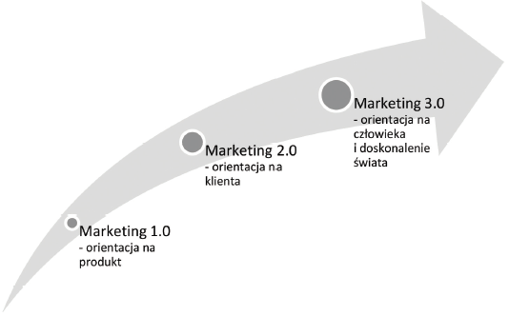
G. Baran, Marketing współtworzenia wartości z klientem, Kraków 2013.

Slide 23
Orientacja w zarządzaniu marketingowym
produkcyjna
produktowa
sprzedażowa (dystrybucyjna)
marketingowa („rynkowa”, „orientacja na klienta”)
społeczna

Slide 24
Ewolucja orientacji w zarządzaniu marketingowym
D. Filar (red.), Współczesny marketing. Skuteczna komunikacja i promocja, Lublin 2012

Slide 25
„Podstawową różnicę między orientacją marketingową a produkcyjną jest to , że orientacja marketingowa jest ukierunkowana na „kogoś”, a orientacja produkcyjna na „każdego”.
Uwaga przedsiębiorców skupia się na organizacyjnych i technicznych problemach masowego wytwarzania stosunkowo prostych wyrobów przeznaczonych dla przeciętnego nabywcy (w orientacji marketingowej przeciętny nabywca nie istnieje) (…).
Zafascynowanie technologiczną doskonałością produktu może nie uwzględnić potrzeb klienta (dostarczenie klientowi satysfakcji z produktu było podstawowym zadaniem orientacji marketingowej).
Podstawowym problemem orientacji produkcyjnej jest odpowiedź na pytanie:jak wytwarzać dużo i tanio , aby uczynić wyrób dostępnym szerokiemu gronu nabywców i uzyskać kosztowną przewagę nad ewentualnymi konkurentami przy zachowaniu wymaganej staranności wykonania produktu”
L. Garbarski, I. Rutkowski, W. Wrzosek, Marketing – punkt zwrotny nowoczesnej firmy, Warszawa 2000.

Slide 26
„Orientacja produkcyjna zakłada, że konsumenci będą faworyzowali te produkty, które są dostępne i na które mogą sobie pozwolić. Należy więc się skupić na poprawie wydajności produkcji i dystrybucji. Koncepcja ta jest jedną z najstarszych filozofii kierujących sprzedawcami (…)
Na przykład filozofia Henry'ego Forda polegała na doskonaleniu produkcji modelu T, tak aby można było obniżyć koszt i uczynić go dostępniejszym dla większej liczby ludzi. Żartował on, że może zaoferować klientom każdy kolor auta, pod warunkiem że będzie to czarny (…)
Kierując się filozofią produktu, firmy ryzykują jednak nadmiernym skupieniem się na własnych operacjach.”
P. Kotler, G. Armstrong, J. Saunders, V. Wong, Marketing – podręcznik europejski, Warszawa 2002.

Slide 27
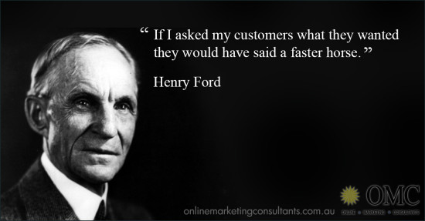
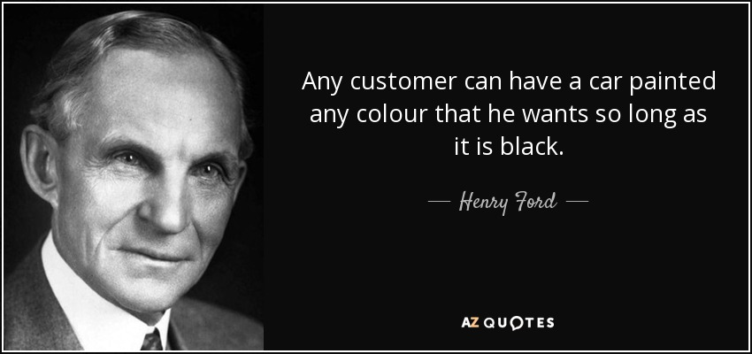

Slide 28
„…podstawą jej jest przekonanie, że masowa produkcja oraz niskie koszty są głównymi atrybutami sukcesu biznesowego, ponieważ nabywców interesuje przede wszystkim dostępność produktu – tj. sprawna organizacja dystrybucji oraz niskie ceny. Dobrym przykładem realizacji koncepcji produkcyjnej w praktyce jest polityka stosowana przez większość firm chińskich. Ogromne zasoby taniej siły roboczej stwarzają im przewagę konkurencyjną w postaci niskich kosztów produkcji, co przyczynia się do ustalenia niższych cen
w porównaniu z cenami konkurentów”
M. Al‐Noorachi, Marketing – geneza i definicje oraz rodzaje orientacji [w:] M. Al.-Noorachi, Studia i materiały, Łódź, Warszawa 2014.

Slide 29
Orientacja produktowa
„Inną z ważnych koncepcji mogących być drogowskazem dla przedsiębiorstw jest orientacja produktowa. Przyjmuje się w niej, że konsumenci preferują te produkty, które oferują najwięcej jakości, sprawności i cech innowacyjnych. Organizacja powinna zatem poświęcić swą energię na stałe ulepszanie produktu. Niektórzy wytwórcy wierzą, że jeśli uda im się zbudować lepszą pułapkę na myszy, to świat legnie u ich stóp”
P. Kotler, G. Armstrong, J. Saunders, V. Wong, Marketing – podręcznik europejski, Warszawa 2002.
„W orientacji produktowej przyjmuje się, że konsumenci wybierają te produkty, które oferują najwięcej jakości, użyteczności i cech innowacyjnych. Organizacja powinna zatem poświęcić swą energię na stałe ulepszanie produktu”
Z. Knecht, Zarządzanie i planowanie marketingowe, Warszawa 2005.

Slide 30
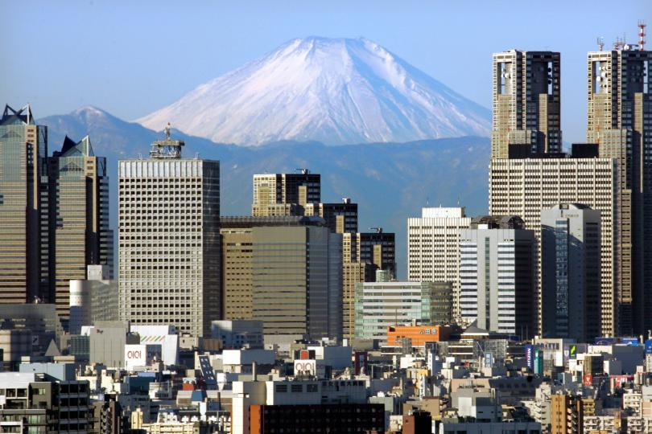
„Orientacja produktowa — sposób działania przedsiębiorstwa polegający na stałym podnoszeniu jakości produktów w wyniku oczekiwań potencjalnych nabywców.”
L. Garbarski (red.), Marketing. Kluczowe pojęcia i praktyczne zastosowania, Warszawa 2011.

Slide 31
„Reasumując można stwierdzić, że jeżeli firma ma funkcjonować według
koncepcji (orientacji) produktowej to musi:
po pierwsze – produkować masowo i sprzedawać tanio wykorzystując
skalę ekonomii i jednocześnie uzyskać kosztową przewagę nad konkurentami;
po drugie – zachować odpowiednią jakość wyprodukowanych wyrobów
poprzez chociażby lepsze wykonanie w porównaniu z wyrobami konkurentów;
po trzecie – decydenci – menedżerowie, nie powinni przekładać jakości
nad innymi walorami wyrobów twierdząc, że są producentami znakomitych
a nawet wręcz doskonałych wyrobów. Takie przekonanie z punktu
widzenia ekonomicznego nie oznacza, że nabywcy będą stale kupować
produkty firmy. Ponadto wyszukane, doskonałe technicznie produkty
wcale nie muszą zaspokajać potrzeb klientów..”
M. Al‐Noorachi, Marketing – geneza i definicje oraz rodzaje orientacji [w:] M. Al.-Noorachi, Studia i materiały, Łódź, Warszawa 2014.

Slide 32
Orientacja sprzedażowa (dystrybucyjna)
„Orientacja ta jest praktykowana wobec produktów takich jak np.
encyklopedie. Przedsiębiorstwa sprzedające tego typu produkty muszą skutecznie poszukiwać potencjalnych nabywców oraz przekonywać ich o korzyściach produktu. Orientacja sprzedażowa jest również praktykowana w dziedzinie niedochodowej (non-profit). (…)
Większość firm praktykuje orientację sprzedażową w okresach nadwyżek zdolności produkcyjnych. Celem staje się wtedy raczej sprzedanie tego, co firmy produkują, niż wytwarzanie tego, czego potrzebuje rynek. W ten sposób marketing oparty na agresywnej sprzedaży niesie ze sobą poważne ryzyko. Skupia się on na krótkotrwałych wynikach, na tworzeniu transakcji sprzedaży, nie zaś na budowaniu długofalowych, korzystnych relacji z klientami. Zakłada się, że klienci nakłonieni do kupna produktu polubią go, a jeżeli nawet nie polubią, to zapomną o swym niezadowoleniu i po jakimś czasie kupią ponownie.”
P. Kotler, G. Armstrong, J. Saunders, V. Wong, Marketing – podręcznik europejski, Warszawa 2002.

Slide 33
„Historyczny rozwój gospodarki kapitalistycznej potwierdza, że orientacja sprzedażowa dominowała wśród przedsiębiorstw, kiedy nastąpiła zasadnicza zmiana na rynku tj. nasycenie i przewaga podaży nad popytem. Na nowy stan rynku miały wpływ głównie takie czynniki jak agresywna walka konkurencyjna oraz pojawienie się licznych produktów substytucyjnych dzięki szybko postępującemu rozwojowi nauki i technologii.
Nastała sytuacja przyczyniła się do zwrócenia większej uwagi na takie narzędzia marketingowe jak reklama, promocja, dystrybucja oraz inne instrumenty aktywizacji sprzedaży produktów..”
M. Al‐Noorachi, Marketing – geneza i definicje oraz rodzaje orientacji [w:] M. Al.-Noorachi, Studia i materiały, Łódź, Warszawa 2014.

Slide 34
„Firma, która przyjmuje taką orientację musi pamiętać o tym, ze konsumenci
pozostawieni sami sobie nie będą kupować wystarczającej ilości produktów. W związku z tym powinna podejmować trzy kierunkowe działania tj.:
1. Agresywne wysiłki na rzecz instrumentów promocji zwłaszcza reklamy.
Działania w tym zakresie powinny motywować, zachęcać,
nakłaniać i przezwyciężać opory i przyzwyczajenia do zakupu produktów
i usług.
2. Aktywizować pracę służb handlowych zarówno wewnętrznych
(dział sprzedaży) oraz zewnętrznych tj. głownie sprzedawców w terenie
– akwizytorzy, których zadaniem jest poszukiwanie i obsługa klientów oraz utrzymywanie z nimi bieżących kontaktów (…)
3. Korzystać z form wspomagających i aktywizujących sprzedaż wyprodukowanych wyrobów, zwłaszcza politykę udzielenia rabatu (upust lub bonifikata)”
M. Al‐Noorachi, Marketing – geneza i definicje oraz rodzaje orientacji [w:] M. Al.-Noorachi, Studia i materiały, Łódź, Warszawa 2014.

Slide 35
Orientacja marketingowa
„W orientacji marketingowej przyjmuje się, że osiągnięcie celów organizacji jest zależne od określenia potrzeb i pragnień docelowych rynków i dostarczenia oczekiwanego zadowolenia w sposób sprawniejszy i skuteczniejszy, niż to czynią konkurenci. Zaskakujące jest to, że koncepcja ta pojawiła się stosunkowo niedawno w filozofii gospodarowania (…)
wierni jej są IKEA, Marks & Spencer, Procter & Gamble, Marriott i Nordstrom. Toyota, japoński producent samochodów odnoszący wielkie sukcesy, jest również doskonałym przykładem organizacji zorientowanej na klienta
i marketing. W otwarty sposób ogłasza intencję wejścia głęboko w serca i umysły swych klientów, dokładnego ustalenia, czego pragną, i znalezienia sposobów na spełnienie tych pragnień”
P. Kotler, G. Armstrong, J. Saunders, V. Wong, Marketing – podręcznik europejski, Warszawa 2002.

Slide 36
„Orientacja marketingowa to sposób działania, w którym podstawą tworzenia oferty są rozpoznane aktualne i przyszłe potrzeby nabywców, wykorzystywane do kształtowania produktu, poziomu cen, sposobów promocji i dostarczenia produktów nabywcom”
D. Filar (red.), Współczesny marketing. Skuteczna komunikacja i promocja, Lublin 2012.

Slide 37
PRZYKŁAD:
„Toyota zbudowała Amlux, 14-kondygnacyjny budynek przypominający rakietę w czarno-niebieskie paski i mający przyciągnąć miliony zwiedzających. Przyjmuje się, że goście mogą być potencjalnymi klientami lub ludźmi mającymi pomysły, w jaki sposób firma mogłaby odpowiedzieć na wymagania
klientów dotyczące zaspokojenia potrzeb samochodowych. W studiu projektowym zwiedzający mogą spędzić dowolnie długi czas na przygotowywaniu własnych komputerowych projektów pojazdów. Istnieje interaktywne centrum informacyjne, gdzie goście mogą uzyskać konkretne wiadomości o firmie, jej dealerach i produktach, mogą też szczegółowo się wypowiedzieć na temat tego, czego ich zdaniem Toyota powinna się podjąć lub wykonać. Uważny personel zbiera te wypowiedzi i stara się wzbudzić zaangażowanie potencjalnych konsumentów.”
P. Kotler, G. Armstrong, J. Saunders, V. Wong, Marketing – podręcznik europejski, Warszawa 2002.

Slide 38
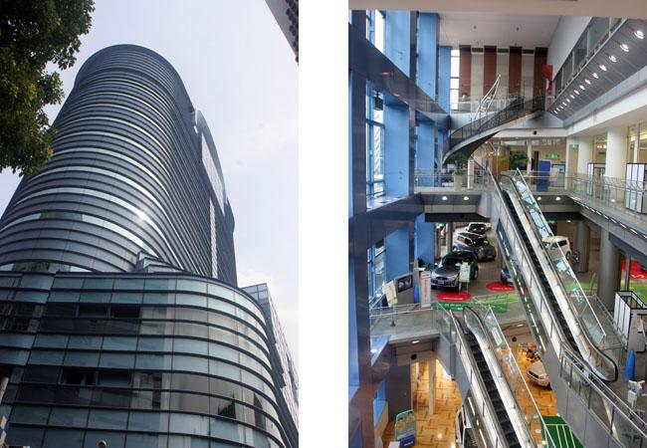
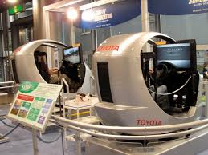

Slide 39
„W takiej sytuacji misją firmy staje się nie tylko zaspokojenie
znanych potrzeb (bieżących), lecz również nieznanych potrzeb
(ukrytych), które pragną mieć nabywcy. Oznacza to, że jednym ze
strategicznych celów firmy staje się odkrycie, nieznanych potrzeb nabywcy
dzięki ciągłym badaniom rynku i działaniom innowacyjnym. Natomiast
efektem takiego założenia byłoby wykrystalizowanie się przewagi
konkurencyjnej w postaci zaoferowania na rynku lepszych wartości
(produktów). W ferworze silnej walki konkurencyjnej na rynku (a taka
sytuacja jest w gospodarce świata rozwiniętego) wygra ten kto jest w stanie
oferować nabywcy wartość bądź produkt, który zaspokaja jego potrzebę
lepiej od innych i prowadzi do pełnej satysfakcji lub zachwytu.
Ponadto działając według koncepcji marketingowej trzeba zawsze postawić
pytanie: jak kreować nowe potrzeby i wyniki.”
M. Al‐Noorachi, Marketing – geneza i definicje oraz rodzaje orientacji [w:] M. Al.-Noorachi, Studia i materiały, Łódź, Warszawa 2014.

Slide 40
Ostrożność w realizacji orientacji marketingowej
„Koncepcja marketingu nie oznacza jednak, że firma ma się starać, aby dać wszystkim konsumentom wszystko, czego pragną. Należy wyważyć tworzenie dodatkowej wartości dla klientów z korzyściami dla firmy. Jeden z ekspertów marketingu ujął to tak: „Celem marketingu nie jest maksymalizacja satysfakcji klienta. Najkrótsza definicja marketingu, jaką znam, to zyskowne zaspokajanie potrzeb.
Celem marketingu jest tworzenie wartości dla klienta w zamian za zysk. To prawda, że relacje z klientem załamią się, jeżeli wartość zniknie. Należy wciąż generować więcej wartości dla klienta, jednak nie oddawać wszystkiego. To bardzo subtelna równowaga.”
P. Kotler, G. Armstrong, J. Saunders, V. Wong, Marketing – podręcznik europejski, Warszawa 2002.

Slide 41
Orientacja społeczna
„Orientacja społeczna w marketingu oznacza, że organizacja powinna określić potrzeby, pragnienia i interesy docelowych rynków, a następnie dostarczyć pożądanego zadowolenia sprawniej i skuteczniej niż konkurenci, jednak w taki sposób, aby utrzymać lub poprawić pomyślność zarówno konsumentów,
jak i społeczeństwa (…)
Koncepcja marketingu społecznego wyraża wątpliwość, czy podejście czysto marketingowe jest odpowiednie w epoce problemów związanych ze środowiskiem, niedostatkiem zasobów, ogólnoświatową sytuacją ekonomiczną i zaniedbaniem usług socjalnych. Zadaje pytanie, czy firma, która wyczuwa, obsługuje i zaspokaja indywidualne pragnienia, w każdym przypadku czyni to, co będzie najlepsze dla konsumentów i społeczeństwa na dłuższą metę”
P. Kotler, G. Armstrong, J. Saunders, V. Wong, Marketing – podręcznik europejski, Warszawa 2002.

Slide 42
PRZYKŁAD 1:
„Rozważmy przykład firmy Coca-Cola. Większość ludzi widzi ją jako wysoce odpowiedzialne przedsiębiorstwo produkujące dobre napoje chłodzące, zadowalające gusty nabywców. Jednak pewne grupy konsumentów i działaczy ochrony środowiska podniosły zastrzeżenia, że napoje te mają niewielkie wartości odżywcze, mogą uszkadzać zęby, zawierają kofeinę, a puszki i butelki
jednorazowego użytku, w których są sprzedawane, zwiększają problemy odpadów. Tego typu zastrzeżenia i konflikty doprowadziły do powstania koncepcji marketingu społecznego”
P. Kotler, G. Armstrong, J. Saunders, V. Wong, Marketing – podręcznik europejski, Warszawa 2002.

Slide 43
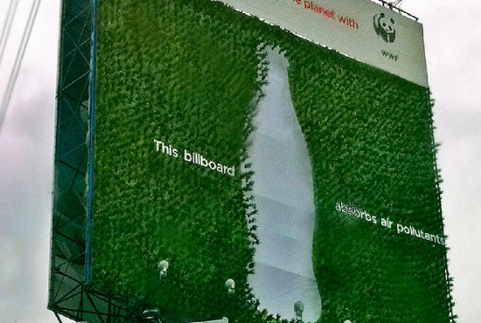
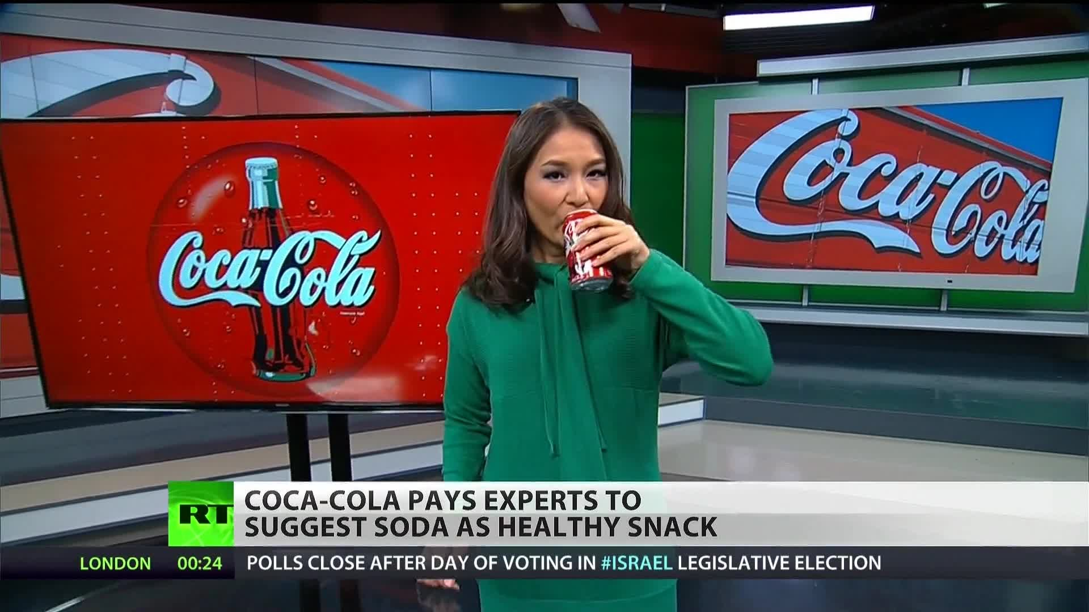

Slide 44
PRZYKŁAD 2:
„Przywołajmy tu tragiczny incydent fałszerstwa, w wyniku którego zmarło osiem osób po zażyciu napełnionych cyjankiem kapsułek Tylenolu, produktu firmy Johnson & Johnson. Jakkolwiek firma była przekonana, że kapsułki podmieniono tylko w kilku sklepach, nie zaś w fabryce, natychmiast wycofała
całą partię produktu. Wycofanie to kosztowało firmę 240 min USD utraconych zysków, jednak na dłuższą metę umocniło zaufanie i lojalność klientów. Tylenol pozostaje wiodącą marką środków przeciwbólowych na rynku amerykańskim. W tym i w podobnych przypadkach kierownictwo uznało, że czynienie tego, co słuszne, przynosi korzyści zarówno konsumentom, jak i firmie...”
P. Kotler, G. Armstrong, J. Saunders, V. Wong, Marketing – podręcznik europejski, Warszawa 2002.

Slide 45
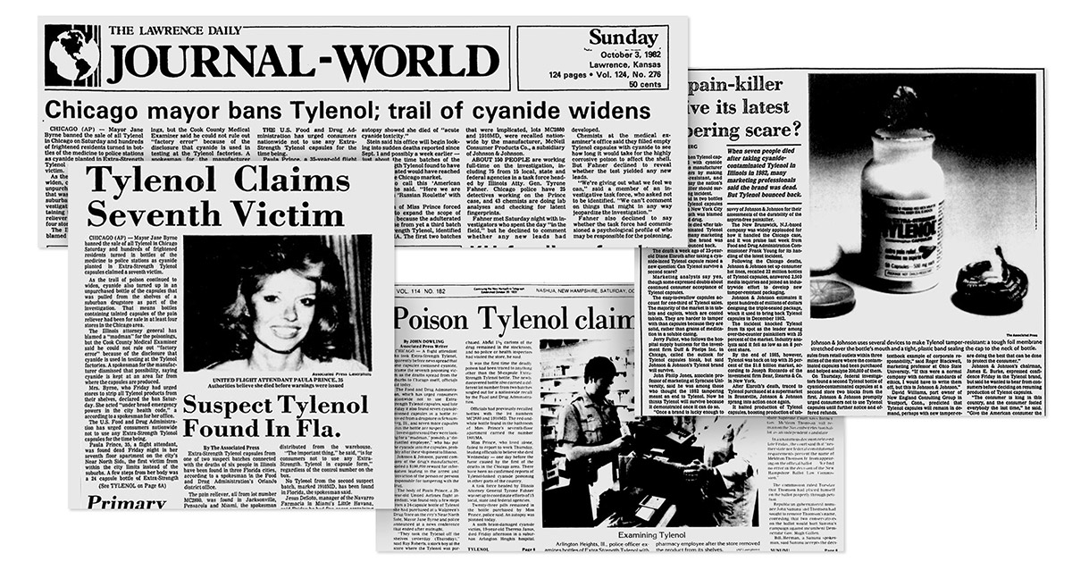

Slide 46
Patriotyzm konsumencki

Slide 47
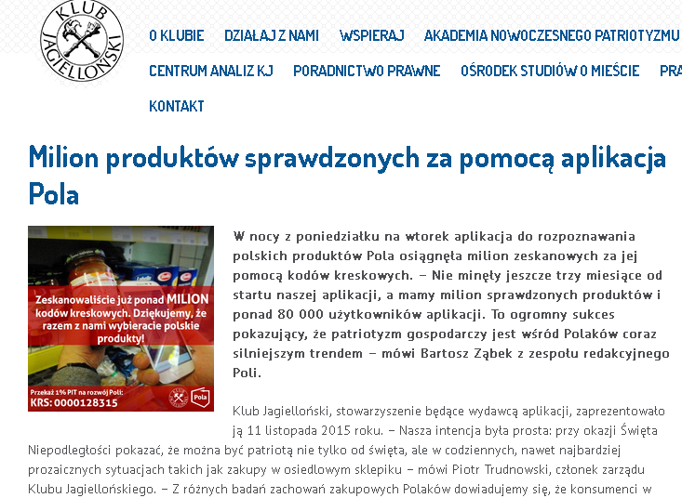

Slide 48
Mity na temat marketingu
Mit I: Nasz klient, nasz pan
„To twierdzenie jest powszechne, jednak fałszywe. Wynika z popularnego
dziś poglądu, że trzeba spełnić wszelkie życzenia klienta (…) Relacja
korzystna w równym stopniu dla obu stron jest najlepszą podstawą
do trwałej współpracy. Tylko wtedy, gdy wszyscy odnoszą korzyść przez
dłuższy czas, ma się pewność, że oferent dostarcza najlepsze produkty,
których klient oczekuje i za które zapłaci.
Właściwa interpretacja powinna brzmieć: Klient to partner. Mam tu
na myśli uczciwe partnerstwo oparte na równoprawnej relacji zwycięzca
– zwycięzca (relacja typu win – win).”
M. Düssel, Marketing w praktyce, Warszawa 2009.

Slide 49
„Koncepcja marketingu nie oznacza jednak, że firma ma się starać, aby dać wszystkim konsumentom wszystko, czego pragną. Należy wyważyć tworzenie dodatkowej wartości dla klientów z korzyściami dla firmy..”
P. Kotler, G. Armstrong, J. Saunders, V. Wong, Marketing – podręcznik europejski, Warszawa 2002.

Slide 50
Mit II: Marketing to plasowanie produktów na rynku
„To stwierdzenie jest bliskie wnioskowi, że marketing jest odpowiedzialny
za dostarczanie ludziom istniejących produktów. To tylko część prawdy,
ponieważ proces marketingowy rozpoczyna się dużo wcześniej. O sukcesie przedsiębiorstwa na rynku decyduje odpowiednio wczesne rozpoznanie popytu, stworzenie stosownych ofert i sprzedaż produktów przynosząca zysk. Nie wystarczy wyprodukować towarów, a następnie próbować znaleźć kogoś, kto je kupi”
M. Düssel, Marketing w praktyce, Warszawa 2009.

Slide 51
Mit III: Decyduje jakość
„Dużo ważniejsze jest to, w jaki sposób jakość postrzega klient. Właśnie
ten subiektywny punkt widzenia sprawia, że bardzo często przedsiębiorstwa posiadające obiektywnie najlepsze produkty nie są liderami na rynku.
Klient postrzega jakość w kategoriach własnych korzyści – spełnienie
jego oczekiwań, czyli zagwarantowanie odpowiedniej jakości produktów,
jest niezbędnym warunkiem utrzymania się na rynku, jednak nie gwarantuje sukcesu.”
M. Düssel, Marketing w praktyce, Warszawa 2009.

Slide 52
Mit IV: Koszty wyznaczają cenę
„W rzeczywistości cenę wyznacza rynek. Powstaje ona w wyniku wzajemnego oddziaływania podaży, popytu i konkurencji. Żaden klient nie zapłaci oferentowi więcej z powodu wyższych kosztów, jeśli (teoretycznie) może otrzymać od konkurenta to samo świadczenie po korzystniejszej cenie. Jedynym sposobem na wprowadzenie wyższych cen jest zaoferowanie większej korzyści dla klienta, ponieważ tylko za to będzie gotów zapłacić”
M. Düssel, Marketing w praktyce, Warszawa 2009.

Slide 53
Mit V: Wygrywa największy i najsilniejszy
„…historie sukcesu wielu małych firm i katastrofy dużych uczą czegoś
innego. Z zasady mniejsze przedsiębiorstwa mogą dużo szybciej, zręczniej
i bardziej pomysłowo reagować na zmiany rynkowe i często wychodzą
na pierwszy plan. Oczywiście duże firmy także mają szansę działać tak,
jak małe, jednak udaje im się to najczęściej jedynie dzięki konsekwentnej
decentralizacji”
M. Düssel, Marketing w praktyce, Warszawa 2009.

Slide 54
Mit VI: Za marketing odpowiedzialny jest dział marketingu
„Dział marketingu jedynie gromadzi informacje, przygotowuje dane
potrzebne do podjęcia decyzji oraz realizuje działania marketingowe.
Podsumowując: Marketing to zarówno sprawa szefa, jak i każdego pracownika!”
M. Düssel, Marketing w praktyce, Warszawa 2009.

Slide 55
Mit VII: Reklama tworzy potrzeby
„Gdyby te słowa były prawdą, przedsiębiorstwa mogłyby w dowolny sposób
tworzyć zapotrzebowanie na swoje produkty, dzięki czemu zniknęłyby
wszystkie problemy związane ze zbytem. Wystarczyłoby tylko opanować
sztukę wzbudzania nowych potrzeb za pomocą coraz bardziej
wyrafinowanych metod.
Rzeczywistość wygląda inaczej. Reklama nie może wzbudzić ani
stworzyć potrzeb, a jedynie podchwycić te istniejące, zareagować na nie
i je wzmocnić”
M. Düssel, Marketing w praktyce, Warszawa 2009.

Slide 56
Mit VIII: Marketing sam będzie sprzedawał Twoje usługi
„Gdy słyszę tego rodzaju tezy jak powyższa, przypominają mi się domorośli doradcy, którzy powiedzą Ci, jak zarabiać 23 000 złotych w 12 minut, bez wychodzenia z domu. Osoby, które w ten sposób zechcą tworzyć treść, bardzo szybko otrzymują łatkę pod tytułem "no response" od userów, którzy trafiają na ich treści”
https://www.whitepress.pl/baza-wiedzy/61/3-mity-content-marketingu

Slide 57
Mit IX: Niektóre firmy nie muszą używać marketingu
„Każdy rynek firmy – czy to poprzez sprzedaż bezpośrednią, wybitne oznakowanie, utrzymanie klientów, ustną informację lub poprzez obecność w mediach społecznościowych – każda firma zajmuje się marketingiem, a jeśli ktoś spróbuje powiedzieć, że nie, one to w ogóle, to gwarantuję, że używają one, co najmniej jednej z technik marketingowych pomimo tego, że twierdzą, że nie.”
http://www.jpmmarketing.pl/mity-marketingowe/

Slide 58
Mit X: Niektóre firmy są zbyt małe, aby wystawiać się na rynek
„WSZYSTKIE firmy musza być na rynku, czy przez rozdawanie wizytówek sąsiadowi w samolocie, utrzymanie konta Twitter, czy umieszczenie reklamy na lokalnych stronach Yellow Pages. Świetny przykład malutkiego biznesu i znaczenia marketingu? Przejdź się do Twojego lokalnego supermarketu i sprawdź gazetkę przy drzwiach; jak wiele opiekunek do dzieci, nauczycieli gry na pianinie i specjalistów od technicznych urządzeń mają portfel pełny wizytówek.”
http://www.jpmmarketing.pl/mity-marketingowe/

Slide 59
Mit X: Niektóre firmy są zbyt małe, aby wystawiać się na rynek
„WSZYSTKIE firmy musza być na rynku, czy przez rozdawanie wizytówek sąsiadowi w samolocie, utrzymanie konta Twitter, czy umieszczenie reklamy na lokalnych stronach Yellow Pages. Świetny przykład malutkiego biznesu i znaczenia marketingu? Przejdź się do Twojego lokalnego supermarketu i sprawdź gazetkę przy drzwiach; jak wiele opiekunek do dzieci, nauczycieli gry na pianinie i specjalistów od technicznych urządzeń mają portfel pełny wizytówek.”
http://www.jpmmarketing.pl/mity-marketingowe/

Slide 60
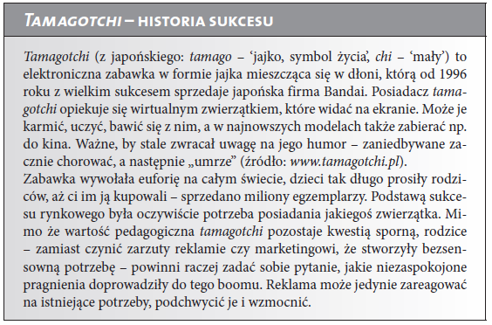
PRZYKŁAD:
M. Düssel, Marketing w praktyce, Warszawa 2009.

Slide 61
Marketing polityczny
„Koncepcja marketingu politycznego w ujęciu J. Muszyńskiego opiera się na czterech filarach analitycznych:
1) rynku politycznym — traktowanym „jako obszar — obiekt przeprowadzanych transakcji sprzedaży — kupna politycznego towaru”, którego podstawowymi parametrami są: określone terytorium, formalizacja, regulująca rola właściwych organów państwa, cykliczność (przy czym pojęcie „cykliczności” odnosi się faktycznie do rynku wyborczego, dla poszczególnych
podmiotów — w ujęciu marketingowym rynek funkcjonuje permanentnie oraz rola odgrywana przez transakcje rynkowe w rozwoju systemu politycznego,
2) towarze (produkcie) politycznym — stanowiącym syntezę programu politycznego (wyborczego) będącego pochodną ideologii organizacyjnej („towar ideologiczny”) lub innych podstawowych wartości („towar nieideologiczny”) oraz oferty personalnej,
3) dystrybucji, promocji i reklamie towaru politycznego,
4) cenie towaru politycznego — rozumianej jako cesja na oferentów politycznych „towaru zwierzchniej władzy w państwie”
M. Kolczyński, Strategie komunikowania politycznego, Katowice 2008.

Slide 62
Marketing - wątpliwości
omnipotencja marketingu („wszystko jest marketingiem”)?
tryumf „ekonomicznego światopoglądu” i fetyszyzacja rynku
jednowymiarowość i przejście od „być do mieć” (człowiek = konsument)
kryzys etyki marketingu?
przerost formy nad treścią?

Slide 63
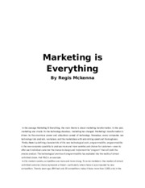
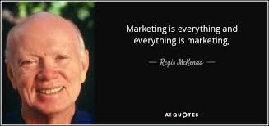

Slide 64
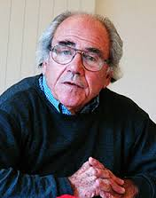
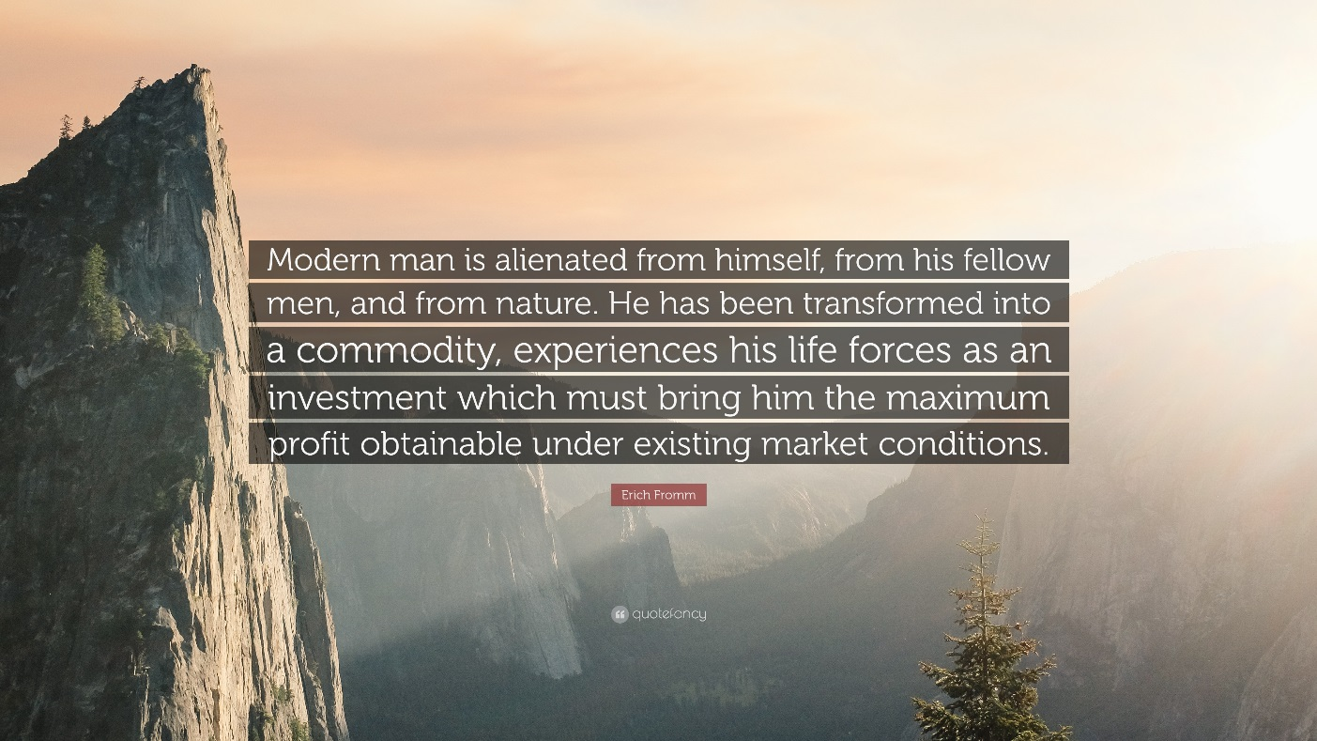
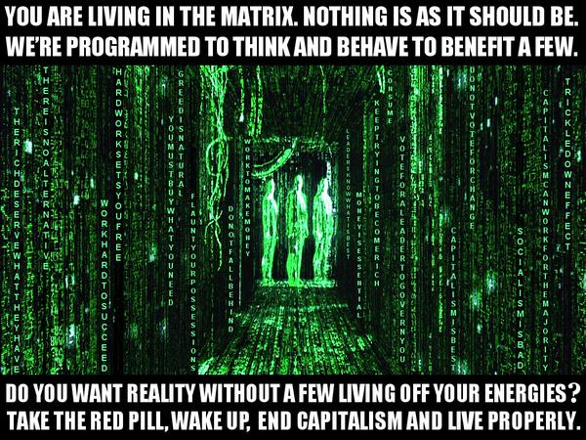

Slide 65
PRZYKŁAD 1:
„In recent years, economists have used economic theory more boldly to explain behavior outside the monetary market sector, and increasing numbers of noneconomists have been following their examples. As a result, racial discrimination, fertility, politics, crime, education, statistical decision making, adversary situations, labor-force participation, the uses of "leisure" time, and other behavior are much better understood. Indeed, economic theory may well be on its way to providing a unified framework for all behavior involving scarce resources, nonmarket as well as market, nonmonetary as well as monetary, small group as well as competitive…
In this essay, it is argued that marriage is no exception and can be successfully analyzed within the framework provided by modern economics. If correct, this is compelling additional evidence on the unifying power of economic analysis.”
G. Becker, A Theory of Marriage [w:] T. Schultz, Economics of the Family: Marriage, Children, and Human Capital, University of Chicago Press 1974.

Slide 66
PRZYKŁAD 2:
„If laws were changed so that organs could be purchased and sold, some people would give not out of altruism, but for the financial gain. The result would be an increased supply of organs. In a free market, the prices of organs for transplants would settle at the levels that would eliminate the excess demand for each type of organ. In a paper on the potential of markets for live organ donations, Julio Elias of the University of Buffalo and I estimate that the going price for live transplants would be about $15,000 for kidneys and about $35,000 for livers”
G. Becker, Should the Purchase and Sale of Organs for Transplant Surgery be Permitted? , The Becker-Posner Blog: http://www.becker-posner-blog.com/2006/01/should-the-purchase-and-sale-of-organs-for-transplant-surgery-be-permitted-becker.html

Slide 67
PRZYKŁAD 3:
„Finding a way to increase the supply of organs would reduce wait times and deaths, and it would greatly ease the suffering that many sick individuals now endure while they hope for a transplant. The most effective change, we believe, would be to provide compensation to people who give their organs—that is, we recommend establishing a market for organs… Since the number of kidneys available at a reasonable price would be far more than needed to close the gap between the demand and supply of kidneys, there would no longer be any significant waiting time to get a kidney transplant. The number of people on dialysis would decline dramatically, and deaths due to long waits for a transplant would essentially disappear.”
G. Becker, J. Elias, Cash for Kidneys: The Case for a Market for Organs, The Wall Street Journal, Jan. 18, 2014.

Slide 68
PRZYKŁAD 4:
„On the demand side, many married couples are unable to have children and want to adopt them. Childless couples who try to adopt through an adoption agency find that they must join a long queue and that even then they may be ineligible to adopt-not because they would be unfit parents but because the agencies, having a very limited supply of babies, set demanding (and sometimes arbitrary) criteria of age, income, race, and religion to limit demand to supply… Thus, for little more than the maintenance and medical expenses of pregnancy plus any lost earnings, and often for less, many women might be induced to forgo an abortion and give up the baby for adoption. Dr. Landes and I proposed authorizing some adoption agencies, on an experimental basis, to use a part of their adoption fees to pay women contemplating abortion to forgo the abortion, have the baby, and put it up for adoption through the agency. I continue to believe that this would be a good experiment.””
R. Posner, The Regulation of the Market in Adoptions, Boston University Law Review 59 (1987).

Slide 69
PRZYKŁAD 5:
„From an economic standpoint, a contract that makes no one worse off increases social welfare, since it must make both of the contracting parties better off; otherwise they would not both agree to the contract. The question has achieved a certain topicality because of the movement to legalize homosexual marriage. One of the standard objections to such marriage is that if homosexual marriage is permitted, why not polygamous marriage? … A woman who wanted a monogamous marriage could presumably negotiate a marital contract that would forbid the husband to take additional wives without her consent. However, she would have to buy this concession from the husband, which would make her worse off than if he were denied the right (in the absence of a contractual waiver of it) to take additional wives. Allowing polygamy would thus alter the distribution of wealth among women as well as among men... As more and more men attempted to become polygamists, the "price" they would have to pay for a wife would rise, so polygamy would be a distinctly minority institution.”
R. Posner, Should Polygamy Be Legal?, The Becker-Posner Blog: http://www.becker-posner-blog.com/2006/10/should-polygamy-be-legal--posners-comment.html

Slide 70
Lobbing

Slide 71
?

Slide 72
Ideologie stanowienia prawa
paradygmat oświeceniowy „racjonalności instrumentalnej” vs. ponowoczesna „racjonalność komunikacyjna”
*(działania komunikacyjne Jurgena Habermasa, deliberatywna demokracja Johna Rawlsa)
pluralizm, społeczeństwo obywatelskie, partycypacja społeczna
* Jaka demokracja? (bezpośrednia, przedstawicielska, parlamentarna, proceduralna, starożytna, nowożytna, socjalistyczna, chrześcijańska, liberalna, nieliberalna, totalna, totalitarna, praworządna, suwerenna, prawdziwa, fasadowa, demokratyczne państwo prawne… partycypacyjna, deliberatywna/ deliberacyjna, dyskursywna)

Slide 73
Doświadczenia polskie
- „…bogate tradycje lobbingowe, które sięgają co najmniej czasów Rzeczypospolitej Szlacheckiej…”
M.M. Wiszowaty, Ustawa o działalności lobbingowej w procesie stanowienia prawa, Przegląd Sejmowy 5(76)/2006, s. 41.
- ustawa z dnia 18 marca 1921 r. o zwalczaniu przestępstw z chęci zysku, popełnionych przez urzędników (Dz. U. z 1921 r. Nr 30, poz. 177)
- twórczość Stanisława Ehrlicha

Slide 74
Lobbing jako element społeczeństwa obywatelskiego
społeczeństwo obywatelskie – różnorodność postaw, opinii i interesów w pluralistycznym społeczeństwie
„lobbium” – pasaż, portyk, galeria (kuluary brytyjskiego parlamentu)
lobbying/lobbing – spotykanie się publiczności z członkami parlamentu (współcześnie definiowane najczęściej jako „wywieranie wpływu”; „wpływanie na posłów, senatorów, członków rządu, organy władzy publicznej za pomocą interwencji kuluarowych)
lobby/lobbies – grupa prowadząca działania na rzecz określonych rozwiązań, wywierająca wpływ na władzę publiczną, by ukierunkować decyzje w pożądanym kierunku
LOBBIES = GRUPY INTERESU/ ZWIĄZKI INTERESU/ GRUPY PRESJI/ GRUPY NACISKU/ RZECZNICY INTERESU
„…Nie ma chyba na świecie takiej ustawy zasadniczej, w której by użyto wprost sformułowania „lobbing”, czy jego synonimu…”

Slide 75
Prawnokonstytucyjne zasady obywatelskiej partycypacji
Konstytucja RP z 2 kwietnia 1997 r.
- wolność zrzeszania się (art. 11, art. 12, art. 17, art. 53, art. 58,
art. 59)
prawo do informacji publicznej (art. 61)
prawo do petycji, skarg i wniosków (art. 63)
zasada pomocniczności (preambuła)
zasada dialogu społecznego (art. 20, preambuła)
zasada pluralizmu politycznego
zasada społeczeństwa obywatelskiego
* (Konstytucja z 1997 roku nigdzie nie używa pojęcia „społeczeństwo obywatelskie”, ale w licznych sformułowaniach i postanowieniach daje wyraz podstawowym elementom tej idei. W aspekcie, rzecz można, organizacyjnym, idea ta opiera się na dwóch założeniach wyjściowych. Zakłada, po pierwsze, że każdy obywatel funkcjonuje równocześnie w kilku podstawowych układach społecznych, przede wszystkim w układzie politycznym, układzie pracowniczym i w układzie terytorialnym. W każdym z nich ma określone interesy i dążenia i w każdym z nich powinien dysponować instrumentami pozwalającymi mu na ich wyrażenie i realizację. Po drugie, zakłada, że owe interesy i dążenia mają z natury charakter zróżnicowany, a często przeciwstawny. Stąd proces ich wyrażania musi mieć pluralistycznych charakter…”

Slide 76
Lobbing – wady i zalety
* na ogół postrzegany pejoratywnie (inaczej niż w państwach
anglosaskich, gdzie ma długa tradycję)!
ZALETY:
uzupełnienie procesu wyborczego
dodatkowa legitymizacja dla działań organów władzy publicznej
„mechanizm samoregulacji społecznej” (rywalizacja lobbystów przeciwnych stron pozwala uzyskać politykom i urzędnikom bardziej wszechstronną i bezstronną ocenę)
zaangażowanie obywateli i ich organizacji w proces decyzyjny
WADY:
partykularne interesy grup interesu, a interes wspólny
lobbyści wywierają wpływ nieproporcjonalnie większy od ich liczebności i znaczenia (koszty skutecznych operacji lobbingowych)
działalność lobbystów zakłóca, komplikuje i opóźnia proces decyzyjny
zachęca do korupcji i działań nielegalnych

Slide 77
Lobbing – zło, mniejsze zło, czy istota demokracji?
Metody regulacji lobbingu:
kultura polityczna + samoregulacja + przepisy antykorupcyjne („miękka regulacja”)
ustawowa regulacja („twarda regulacja”)
* Metoda „kija i marchewki”
Rzeczywistość i wymóg współczesnego życia polityczno-społecznego:
amerykańskie „lobbing industry”
lobbyści w UE…

Slide 78
Rodzaje lobbingu:
bezpośredni/pośredni
defensywny/ofensywny
stanowienie prawa/stosowanie prawa
grassroots lobbing
wobec legislatywy/egzekutywy/judykatywy
„dziki lobbing”
oficjalny/ nieprofesjonalny…

Slide 79
Formy działalności grup interesu: a) opiniowanie projektów ustaw b) akcje propagandowe w środkach masowego przekazu c) subwencje finansowe dla kandydatów/partii politycznych d) strajki e) demonstracje f) blokady dróg… Przykłady lobbies (grup interesu): a) rolnicy zainteresowani utrzymaniem KRUSu b) przedsiębiorcy danej branży c) plantatorzy rzepaku i właściciele olejarni d) firmy farmaceutyczne e) sprzedawcy „dopalaczy” (…) Lobbing w PL: - instrukcje poselskie, koterie magnackie, wolna elekcja…? - niemożliwe w PRL - nieufność i przekonanie, że „lobbing sprawdza się tylko w USA…” - koncepcje „samoregulacji” i kodeksów etycznych - afery korupcyjne z udziałem lobbystów… ustawa z 7 lipca 2005 r. o działalności lobbingowej w procesie stanowienia prawa

Slide 80
Lobbing w praktyce…
„W czwartek, 21 listopada zadzwonił do nas lobbysta: - Mam ciekawe ekspertyzy, wynika z nich, że po wprowadzeniu ustawy o biopaliwach będą się psuły silniki w samochodach. Właśnie chcą ją przepchnąć w parlamencie. Zadzwonię jeszcze. Telefon po dwóch godzinach: - Sorry, ale tą sprawą zajmuje się już (tu pada nazwisko znanej redakcji i znanego dziennikarza). Telefony były dziwne, ale zapomnieliśmy o nich. Do czasu, kiedy zauważyliśmy, że w różnych gazetach pojawiają się teksty pod tezę, którą podsuwał nam nasz rozmówca… przy okazji uchwalania ustawy o biopaliwach doszło do bezwzględnego starcia dwóch potężnych grup interesu. Chodzi o wielkie, szacowane na miliard złotych rocznie, pieniądze i podział rynku biopaliw na lata. Po jednej stronie stanęła grupa "biopaliwowców" (a więc posłowie PSL, jeden z najbogatszych Polaków oraz właściciele gorzelni, i producenci rzepaku, z którego wytwarza się biokomponent do diesla). Chodziło im o jak najszybsze wprowadzenie biokomponentów do paliw i to w dużej ilości (obowiązkowo 4,5 proc.). Po drugiej stronie gra PKN Orlen - największy producent paliw i najbogatsza firma w Polsce…”
M. Majewski, P. Reszka, Wojna o biopaliwa czyli lobbing po polsku, Rzeczpospolita z dnia 18 grudnia 2002 r.

Slide 81
Stosunek do lobbingu
„Lobbing określam jako układ sitw (kolesiów) lub koligacji rodzinnych, których celem jest nieuczciwe osiąganie korzyści majątkowych i zaspokajanie własnych żądz, które z kolei prowadzą nieuchronnie do zakamuflowanej korupcji, a w konsekwencji do strat ekonomicznych i moralnych oraz przestępstw”
(wypowiedź anonimowego posła w ankiecie Fundacji Batorego nt. korupcji)

Slide 82
Wyobrażenia na temat lobbingu
„Ponad dwie trzecie respondentów (69%) uważa, że za pieniądze można w Polsce spowodować uchwalenie ustawy, zmianę prawa, jedynie co dziesiąty (10%) sądzi, iż nie jest to możliwe. Co piąty badany (21%) nie ma wyrobionego zdania na ten temat. W ciągu ostatnich dziesięciu miesięcy grupa osób przekonanych o istnieniu tego rodzaju patologii zwiększyła się o 10 punktów procentowych”
Korupcja, nepotyzm, nieuczciwy lobbing, komunikat z badań CBOS, BS/2/2004, s. 4.

Slide 83
Przepisy poza ustawą o działalności lobbingowej w procesie stanowienia prawa
- ustawa o dostępie do informacji publicznej
- ustawa o zwalczaniu nieuczciwej konkurencji
- ustawa o fundacjach
- prawo o stowarzyszeniach
- ustawa o zamówieniach publicznych
- prawo o zgromadzeniach
- ustawa o partiach politycznych
- ustawa o rozwiązywaniu sporów zbiorowych
- ustawa o związkach zawodowych
- ustawa o rzemiośle
- ustawa o organizacjach pracodawców
(…)

Slide 84
ustawa z dnia 23 maja 1991 r. o związkach zawodowych art. 19 ust. 1 Organizacja związkowa… ma prawo opiniowania założeń i projektów aktów prawnych w zakresie objętym zadaniami związków zawodowych. Nie dotyczy to założeń projektu budżetu państwa oraz projektu ustawy budżetowej, których opiniowanie regulują odrębne przepisy. ustawa z dnia 7 kwietnia 1989 r. Prawo o stowarzyszeniach art. 1 ust. 3 Stowarzyszenia mają prawo wypowiadania się w sprawach publicznych. Ustawa z dnia 1984 r. o fundacjach art. 1 Fundacja może być ustanowiona dla realizacji zgodnych z podstawowymi interesami Rzeczypospolitej Polskiej celów społecznie lub gospodarczo użytecznych, w szczególności takich jak: ochrona zdrowia, rozwój gospodarki i nauki, oświata i wychowanie, kultura i sztuka, opieka i pomoc społeczna, ochrona środowiska i zabytków. Ustawa z dnia 23 maja 1991 r. o organizacjach pracodawców art. 16 Organizacja pracodawców… ma prawo opiniowania założeń i projektów aktów prawnych w zakresie praw i interesów związków pracodawców. Nie dotyczy to założeń projektu budżetu państwa oraz projektu ustawy budżetowej, których opiniowanie regulują odrębne przepisy.

Slide 85
Ustawa z dnia 7 lipca 2005 r. o działalności lobbingowej w procesie stanowienia prawa
* inne propozycje tytułu: „lobbying”/ „aktywność lobbystyczna”/ „rzecznictwo interesów”/ „ustawa o lobbingu”
* brak preambuły (inaczej niż w wielu analogicznych ustawach zagranicznych)
Art. 1
Ustawa określa zasady jawności działalności lobbingowej w procesie stanowienia prawa, zasady wykonywania zawodowej działalności lobbingowej, formy kontroli zawodowej działalności lobbingowej oraz zasady prowadzenia rejestru podmiotów wykonujących zawodową działalność lobbingową.
* bardzo wąski zakres ustawy (tylko stanowienie prawa; tylko na poziomie ogólnopaństwowym?)

Slide 86
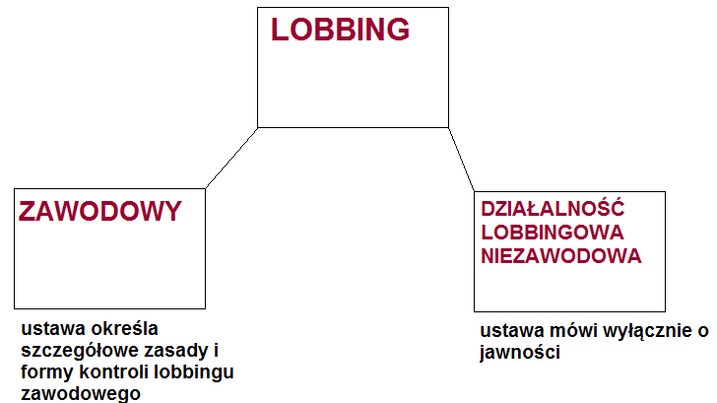

Slide 87
Art. 2 1. W rozumieniu ustawy działalnością lobbingową jest każde działanie prowadzone metodami prawnie dozwolonymi zmierzające do wywarcia wpływu na organy władzy publicznej w procesie stanowienia prawa. 2. W rozumieniu ustawy zawodową działalnością lobbingową jest zarobkowa działalność lobbingowa prowadzona na rzecz osób trzecich w celu uwzględnienia w procesie stanowienia prawa interesów tych osób. 3. Zawodowa działalność lobbingowa może być wykonywana przez przedsiębiorcę albo przez osobę fizyczną niebędącą przedsiębiorcą na podstawie umowy cywilnoprawnej. - działania wobec wszelkich organów władzy publicznej (nie tylko ustawodawczych!), czyli których? - zbyt szeroki zakres działalności lobbingowej (art. 2 ust. 1) - przepisy ustawy skupiają się na działalności lobbingowej wyłącznie zawodowej (zarobkowej)! - osoby fizyczne działające na podstawie umowy o pracę (a nie cywilnoprawnej)?/ członek stowarzyszenia działający odpłatnie, ale w interesie stowarzyszenia? / adwokaci jako reprezentanci osób trzecich w procesie stanowienia prawa? / osoba fizyczna działająca bez zlecenia, która ex post otrzyma gratyfikację finansową?/ przedsiębiorcy działający na swój interes? / osoby prawne niebędące przedsiębiorcami? - działalność lobbingowa o charakterze innym niż zawodowy pozostaje w zasadzie poza regulacją ustawy! - która definicja przedsiębiorcy?

Slide 88
„Wyłączenie z katalogu podmiotów, które ex lege nie prowadzą zawodowej działalności lobbingowej, a równocześnie nałożenie na podmioty prowadzące taką działalność szeregu obowiązków, nawet jeśli mają one głównie charakter rejestracyjny, może rodzić pokusę obchodzenia przepisów ustawy. Wystarcza bowiem powołać do życia jedną z form prawnych, która w świetle ustawy nie będzie podlegała rygorom wynikającym z rejestrowania zawodowej działalności lobbingowej. Dodam, że w Polsce powołanie do życia takiej formy organizacyjnej nie jest sprawą zanadto trudną. Ponadto, już w obecnym stanie rozwoju organizacyjnego życia społeczeństwa obywatelskiego, można zastanawiać się, czy w zasadniczej większości, podmioty świadczące dzisiaj usługi lobbistyczne, bądź organizacje prowadzące lobbing korporacyjny o charakterze ogólnospołecznym, i tak nie są wyłączone spod obowiązku rejestracji… Natomiast ustawa, w mojej ocenie, nie zawiera dostatecznych rozwiązań, które mogłyby zachęcać (niezależnie czy w formie pewnych dodatkowych uprawnień, czy dolegliwych a skutecznie egzekwowalnych sankcji karnych) do ujawnienia obecnie prowadzonych działań lobbistycznych, które podejmowane są w formach półjawnych, czy wręcz w oparciu o związki o charakterze prawnym” M.Zubik, Ustawa o działalności lobbingowej, ISP, s. 8

Slide 89
„W sytuacji braku wyraźnych wyłączeń, termin „organ władzy publicznej” należy rozumieć w najszerszym zakresie, jaki występuje w polskim systemie prawnym. Pomocą przy ustaleniu desygnatów pojęcia „organ władzy publicznej” może być zachowanie się samych organów, a dokładnie kierowników obsługujących je urzędów, którzy na mocy art. 16 ust. 2 ustawy zostali zobowiązani do określenia szczegółowego sposobu postępowania pracowników podległego urzędu w sytuacji kontaktu z osobami prowadzącymi działalność lobbingową… Znajdziemy tu nie tylko kierowników urzędów obsługujących centralne organy państwa, takich jak dyrektorzy generalni ministerstw (transportu, budownictwa, infrastruktury), czy też samych ministrów (sprawiedliwości, obrony narodowej czy spraw wewnętrznych i administracji), jak również kierowników urzędów centralnych, takich jak Prezes Wyższego Urzędu Górniczego, Komendant Główny Państwowej Straży Pożarnej czy Prezes Głównego Urzędu Miar. Do grupy tej należy także zaliczyć wojewodów…” M. Wiszowaty, Działalność lobbingowa w procesie stanowienia prawa, Warszawa 2010, s. 102-102.

Slide 90
„Mimo ambitnego tytułu oraz brzmienia at. 1 ustawy (sugerujących, że jej treść odnosi się do, szeroko rozumianego, „procesu stanowienia prawa” – a zatem obejmuje działalność najróżniejszych organów oraz licznych form prawodawstwa, w tym aktywności Prezydenta Rzeczypospolitej Polskiej lub Krajowej Rady Radiofonii i Telewizji wydających rozporządzenia albo organów lokalnych: samorządowych i administracji rządowej, stanowiących akty prawa miejscowego, a także prawa obowiązującego wewnętrznie; ponadto pozwala przypuszczać, że uregulowano lobbing na różnych poziomach – uwzględniając także etap konsultacji i opiniowania projektów ), przepisy ustawy mają bardzo wąski zakres zastosowania. W ogóle, sama ilość przepisów i rozmiar ustawy pozwalają stwierdzić, iż jest ona wyjątkowo krótka (tym bardziej, gdy uwzględni się skomplikowanie normowanej dziedziny spraw i zostanie ona skonfrontowana z objętością innych aktów pozostających w merytorycznym związku” M. Jabłoński, K. Koźmiński, 10 years of the Polish Act on Lobbying Activity – 10 Years of Disappointments, Studia Iuridica, nr 68/2016, s. 108-109. „Grupa podmiotów, które będą wywierać wpływ na proces stanowienia prawa, a które nie zaliczają się do grona lobbystów zawodowych jest duża. Zupełnie realna zatem staje się groźba nieprzestrzegania ustawy, której postanowienia są bardzo łatwe do ominięcia” M. Wiszowaty, Działalność lobbingowa w procesie stanowienia prawa, Warszawa 2010, s. 102-102.

Slide 91
Art. 3 1. Rada Ministrów prowadzi wykaz prac legislacyjnych Rady Ministrów, zwany dalej "wykazem", obejmujący: 1) projekty założeń projektów ustaw; 2) projekty ustaw; 3) projekty rozporządzeń Rady Ministrów. 2. Wykaz zawiera w szczególności: 1) zwięzłą informację o przyczynach i potrzebie wprowadzenia rozwiązań, które planuje się zawrzeć w projekcie; 2) wskazanie istoty rozwiązań, które planuje się zawrzeć w projekcie; 3) wskazanie organu odpowiedzialnego za opracowanie projektu; 4) imię i nazwisko oraz stanowisko lub funkcję osoby odpowiedzialnej za opracowanie projektu; 5) wskazanie organu odpowiedzialnego za przedłożenie projektu Radzie Ministrów; 6) informację o rezygnacji z prac nad projektem, z uwzględnieniem przyczyny tej rezygnacji - w przypadku rezygnacji z prac nad projektem. 3. Wykaz podlega udostępnieniu w Biuletynie Informacji Publicznej. Art. 3a. (…) 2. Rada Ministrów przedstawia Sejmowi, raz na 6 miesięcy roku kalendarzowego, wykaz w zakresie projektów ustaw, co do których określono planowany termin ich przyjęcia przez Radę Ministrów. Art. 4 1. Prezes Rady Ministrów i ministrowie prowadzą odpowiednio wykazy prac legislacyjnych obejmujące projekty rozporządzeń Prezesa Rady Ministrów i ministrów. 2. W wykazach, o których mowa w ust. 1, określa się planowany termin wydania rozporządzenia. Przepisy art. 3 ust. 2 pkt 1, 2, 4 i 6 oraz ust. 3 stosuje się odpowiednio.

Slide 92
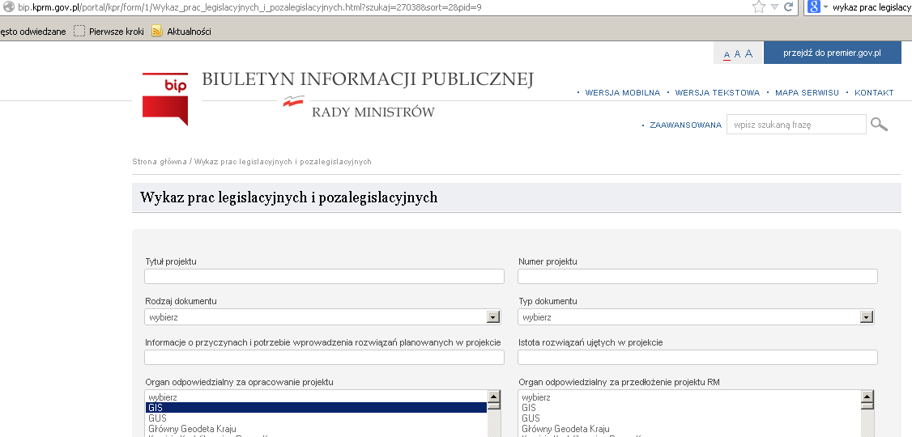

Slide 93
Art. 5 Projekty założeń projektów ustaw, projekty ustaw oraz projekty rozporządzeń podlegają udostępnieniu w Biuletynie Informacji Publicznej z chwilą przekazania projektów do uzgodnień z członkami Rady Ministrów. Art. 6 Z chwilą udostępnienia w Biuletynie Informacji Publicznej wykazów, o których mowa w art. 3 i art. 4, albo - w przypadku gdy projekt nie był zawarty w żadnym z tych wykazów - z chwilą udostępnienia projektu w Biuletynie Informacji Publicznej, udostępnieniu w Biuletynie Informacji Publicznej podlegają również wszelkie dokumenty dotyczące prac nad projektem. Art. 7 1. Z chwilą udostępnienia w Biuletynie Informacji Publicznej wykazów, o których mowa w art. 3 i art. 4, albo - w przypadku gdy projekt nie był zawarty w żadnym z tych wykazów - z chwilą udostępnienia projektu w Biuletynie Informacji Publicznej, każdy może zgłosić zainteresowanie pracami nad projektem założeń projektu ustawy, projektem ustawy lub projektem rozporządzenia. * RM może zainicjować postępowanie nad projektami nieuwzględnionymi w półrocznym programie prac legislacyjnych!

Slide 94
Wysłuchanie publiczne
Art. 7.
1. Z chwilą udostępnienia w Biuletynie Informacji Publicznej wykazów, o których mowa w art. 3 i art. 4, albo - w przypadku gdy projekt nie był zawarty w żadnym z tych wykazów - z chwilą udostępnienia projektu w Biuletynie Informacji Publicznej, każdy może zgłosić zainteresowanie pracami nad projektem założeń projektu ustawy, projektem ustawy lub projektem rozporządzenia. (…)
4. Podmiot dokonujący zgłoszenia, o którym mowa w ust. 1, podaje w zgłoszeniu:
1) imiona i nazwiska oraz adresy osób uprawnionych do reprezentowania tego podmiotu w pracach nad projektem założeń projektu ustawy, projektem ustawy lub projektem rozporządzenia;
2) jeżeli występuje na rzecz osoby prawnej - nazwę i siedzibę tej osoby;
3) jeżeli występuje na rzecz podmiotu innego niż osoba prawna - odpowiednio, jego imię i nazwisko oraz adres albo jego nazwę i siedzibę;
4) interes, który w odniesieniu do danej regulacji zamierza chronić, oraz rozwiązanie prawne, o którego uwzględnienie będzie zabiegać.
5. Do zgłoszenia, o którym mowa w ust. 1, załącza się:
1) w przypadku gdy podmiot dokonujący zgłoszenia występuje w ramach zawodowej działalności lobbingowej - zaświadczenie albo oświadczenie o wpisie do rejestru podmiotów wykonujących zawodową działalność lobbingową;
2) w przypadku gdy podmiot dokonujący zgłoszenia występuje na rzecz osoby prawnej zarejestrowanej w Krajowym Rejestrze Sądowym - wyciąg albo oświadczenie o wpisie do rejestru przedsiębiorców w Krajowym Rejestrze Sądowym dotyczącym tej osoby prawnej.
5a. Oświadczenia, o których mowa w ust. 5, składa się pod rygorem odpowiedzialności karnej za składanie fałszywych zeznań. Składający oświadczenie jest obowiązany do zawarcia w nim klauzuli następującej treści: "Jestem świadomy odpowiedzialności karnej za złożenie fałszywego oświadczenia.". Klauzula ta zastępuje pouczenie organu o odpowiedzialności karnej za składanie fałszywych zeznań.

Slide 96
Wykaz prac legislacyjnych rządu
* art. 3 ust. 1 – obowiązek nałożony na rząd, czy zalecenie typu soft law?
* Rada Ministrów nie umieści wykazu prac legislacyjnych (brak sankcji)?
* praktyka pokazuje, że rząd publikuje nieterminowo, niekompletny, zwleka z publikacją, w ogóle nie publikuje…
* wiele rozporządzeń musi zostać wydanych szybciej – brak czasu na wysłuchanie publiczne!
* obowiązkiem objęto tylko projekty aktów (ustaw i rozporządzeń) Rady Ministrów… dlaczego nie Prezydenta, KRRiT, Sejmu, Senatu…?
DYSPROPORCJA MIĘDZY OBOWIĄZKAMI NAKŁADANYMI NA ORGANY WŁADZY PUBLICZNEJ, A NA LOBBYSTÓW!

Slide 97
Wysłuchanie publiczne
Art. 8
1. Po wniesieniu projektu ustawy do Sejmu może zostać przeprowadzone, na zasadach określonych w regulaminie Sejmu, wysłuchanie publiczne dotyczące tego projektu.
2. Podmiot, który zgłosił zainteresowanie pracami nad projektem ustawy może, na zasadach określonych w regulaminie Sejmu, wziąć udział w wysłuchaniu publicznym dotyczącym tego projektu.
Art. 9
1. Podmiot odpowiedzialny za opracowanie projektu rozporządzenia może przeprowadzić wysłuchanie publiczne dotyczące tego projektu.
2. Informacja o terminie wysłuchania publicznego dotyczącego projektu rozporządzenia podlega udostępnieniu w Biuletynie Informacji Publicznej co najmniej na 7 dni przed dniem wysłuchania publicznego.
3. Prawo wzięcia udziału w wysłuchaniu publicznym, o którym mowa w ust. 1, ma każdy podmiot, który zgłosił zainteresowanie pracami nad projektem rozporządzenia co najmniej na 3 dni przed dniem wysłuchania publicznego.
o odbyciu wysłuchania publicznego decyduje uchwałą komisji sejmowej (na pisemny wniosek posła) – art. 70a Regulaminu Sejmu!
co z Senatem?
podmiot wydający rozporządzenie może (również nie musi!) przeprowadzić wysłuchanie publiczne

Slide 98
Wysłuchanie publiczne w Sejmie
art. 70a – art. 70h Regulaminu Sejmu
- uchwałą o przeprowadzeniu wysłuchania publicznego podejmowana przez komisję, do której skierowano projekt
uchwała zawiera datę i godzinę przeprowadzenia wysłuchania publicznego (udostępniana w Systemie Informacyjnym Sejmu)
zgłoszenia dokonuje się na formularzu do Marszałka Sejmu
prezydium komisji może ograniczyć ilość podmiotów biorących udział w wysłuchaniu publicznym („ze względów lokalowych lub technicznych”)!
odbywa się przed rozpoczęciem szczegółowego rozpatrywania projektu!
tylko na jednym posiedzeniu komisji!
przewodniczący komisji ustala:
kolejność
czas wystąpień
- zainteresowany podmiot może wystąpić tylko 1 raz!

Slide 99
Rejestr lobbystów zawodowych
podstawowy obowiązek lobbystów zawodowych!
rejestr jest jawny
Prowadzi go minister właściwy ds. administracji publicznej
udostępniany w BIP
wpis dokonuje się na podstawie zgłoszenia
Art. 10
1. Tworzy się rejestr podmiotów wykonujących zawodową działalność lobbingową, zwany dalej "rejestrem".
2. Minister właściwy do spraw administracji publicznej prowadzi rejestr w postaci bazy danych zapisanej na informatycznych nośnikach danych w rozumieniu przepisów ustawy z dnia 17 lutego 2005 r. o informatyzacji działalności podmiotów realizujących zadania publiczne.
Art. 12
Zawodowa działalność lobbingowa może być wykonywana po uzyskaniu wpisu do rejestru.

Slide 100
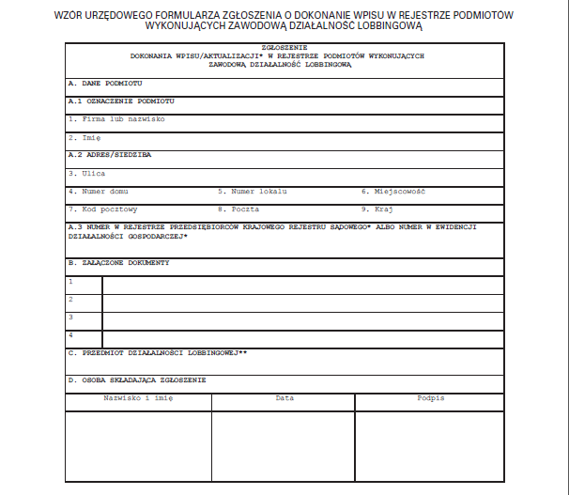

Slide 101
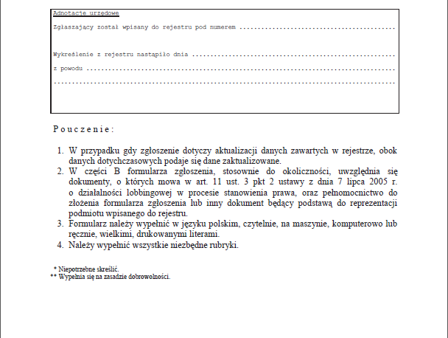

Slide 102
Przywileje zawodowych lobbystów
Art. 12
Zawodowa działalność lobbingowa może być wykonywana po uzyskaniu wpisu do rejestru.
Art. 14
ust. 1 Podmiot wykonujący zawodową działalność lobbingową ma prawo wykonywać tę działalność także w siedzibie urzędu obsługującego organ władzy publicznej.
ust. 2 Kierownik urzędu… zapewnia podmiotom wykonującym zawodową działalność lobbingową wpisanym do rejestru dostęp do kierowanego przez siebie urzędu w celu umożliwienia właściwego reprezentowania interesów podmiotów, na rzecz których jest wykonywana ta działalność.
- ILUZORYCZNE UDOGODNIENIA

Slide 103
Inne informacje w BIP (JAWNOŚĆ)
Art. 16 ust. 1
Organy władzy publicznej są obowiązane niezwłocznie udostępniać w Biuletynie Informacji Publicznej informacje o działaniach podejmowanych wobec nich przez podmioty wykonujące zawodową działalność lobbingową, wraz ze wskazaniem oczekiwanego przez te podmioty sposobu rozstrzygnięcia.
Art. 17
W przypadku stwierdzenia, że czynności wchodzące w zakres zawodowej działalności lobbingowej są wykonywane przez podmiot niewpisany do rejestru, właściwy organ władzy publicznej niezwłocznie informuje o tym na piśmie ministra właściwego do spraw administracji publicznej.
Art. 18 ust. 1
Kierownicy urzędów obsługujących organy władzy publicznej opracowują raz w roku, do końca lutego, informację o działaniach podejmowanych wobec tych organów w roku poprzednim przez podmioty wykonujące zawodową działalność lobbingową.

Slide 104
Sankcje
od 3 tys. zł do 50 tys. zł (może być nakładana wielokrotnie!)
za: wykonywanie czynności wchodzące w zakres zawodowej działalności lobbingowej bez wpisu do rejestru!
w drodze decyzji administracyjnej minister właściwy do spraw administracji publicznej
uwzględnia się: stopień wpływu podmiotu na określone rozstrzygnięcie organu władzy publicznej dotyczące stanowienia prawa oraz zakres i charakter podjętych przez ten podmiot czynności z zakresu zawodowej działalności lobbingowej

Slide 105
„Maksymalna kara za wykonywanie czynności wchodzącej w zakres zawodowej działalności lobbingowej bez wpisu do rejestru wynosi 50 tys. zł. Jest to co prawda spora kwota, jeśli odniesie się ją do przeciętnych zarobków w kraju. Nie wydaje się ona być jednak odstraszająca w przypadku prowadzenia lobbingu w sprawach o istotnym znaczeniu dla życia gospodarczego. Wówczas bowiem jest ona niewspółmiernie nikła wobec skali współczesnych zjawisk gospodarczych oraz perspektywy wysokiej dysfunkcjonalności ustawy…” M.Zubik, Ustawa o działalności lobbingowej, ISP, s. 12

Slide 106
„W świetle wątpliwości jakie nasuwa powyższa analiza rozwiązań ustawy o działalności lobbingowej w procesie stanowienia prawa można odnieść wrażenie, że w dużej mierze mamy do czynienia z pozorną regulacją ze strony ustawodawcy… W świetle ustawowego ujęcia definicji zawodowej działalności lobbingowej – która faktycznie zawiera istotne i szerokie wyłączenia – oraz braku jakichkolwiek realnych przywilejów dla zawodowych lobbistów, można mieć wątpliwości, czy jakikolwiek podmiot, z obecnie prowadzących działalność lobbingową, zdecyduje się na poddanie wpisowi do rejestru podmiotów wykonujących zawodową działalność lobbingową” M.Zubik, Ustawa o działalności lobbingowej, ISP, s. 12

Slide 107
„Praktyka pierwszych dni obowiązywania ustawy przyniosła nieprzychylne dla władzy fakty. Lobbyści sprawdzili dokładnie czy ustawa była stosowana przez organy państwa od pierwszego dnia obowiązywania. Jeśli ktoś chciał wykonywać profesjonalną działalność lobbingową zgodnie z ustawą, już od dnia jej wejścia w życie, to jest od 7 marca 2006 r., nie miał takiej możliwości. Nie przygotowano na czas formularzy zgłoszeniowych. Konto bankowe przeznaczone na opłaty rejestracyjne zostało podane w dniu 7 marca… Zarejestrowana aktywność lobbystów sejmowych w 2006 r. jest mniej niż znikoma. Dwóch lobbystów wzięło udział w posiedzeniach dwóch komisji sejmowych, przy czym żaden z nich nie złożył żadnego wniosku i nie zabrał głosu… Ustawa niewątpliwie wymaga zmian, a ich wprowadzenie jest pilne” M. Wiszowaty, Działalność lobbingowa w procesie stanowienia prawa, Wydawnictwo Sejmowe, Warszawa 2010.

Slide 108
„…warto przytoczyć liczby. Obecnie w rejestrze osób wykonujących zawodową działalność lobbingową znajduje się prawie 400 podmiotów, jednak jeśli chodzi o lobbystów wykonujących działalność lobbingową w Sejmie to są to zaledwie 34 osoby… wątła liczba lobbystów, która zdecydowała się poddać rygorom zawartym w Regulaminie Sejmu, świadczy o tym, że ogólna i nieprecyzyjna regulacja ustawy lobbingowej zapewnia znakomite pole do ucieczki przed pełną transparentnością działań lobbingowych. Wszak truizmem jest stwierdzenie, że prowadzenie skutecznej działalności lobbingowej nie wymaga fizycznej obecności w budynkach Sejmu… Ogółem od daty wejścia ustawy lobbingowej w życie do 31 grudnia 2015 roku odnotowano udział zawodowych lobbystów w 292 posiedzeniach sejmowych komisji. Tymczasem w tym okresie odbyło się ok. 13.900 posiedzeń komisji stałych, co oznacza, że udział zawodowych lobbystów w posiedzeniach komisji stałych w Sejmie kształtował się na poziomie ok. 2,1 %. Do tego należy odnotować, że w przeważającej większości udział ten był bierny (tj, lobbyści nie zabierali głosu i nie przedstawiali żadnych postulatów na piśmie) – jedynie w 28 przypadkach lobbyści zawodowi na posiedzeniach komisji zabierali głos, ponadto wpłynęło od nich zaledwie 14 pism zawierających propozycje zmian, uwag, postulatów etc.” M. Jabłoński, K. Koźmiński, 10 years of the Polish Act on Lobbying Activity – 10 Years of Disappointments, Studia Iuridica, nr 68/2016.

